Slide 1
Hollow Knight 모작
2023182030 이대성

Slide 2

목차
1. 게임 소개
2. 게임 흐름
3. 개발 일정

Slide 3
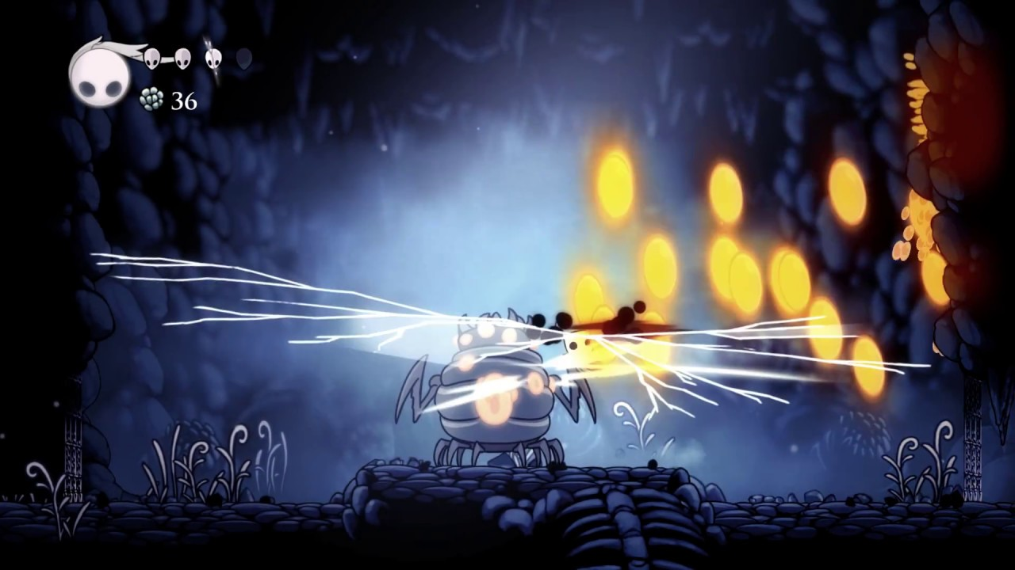
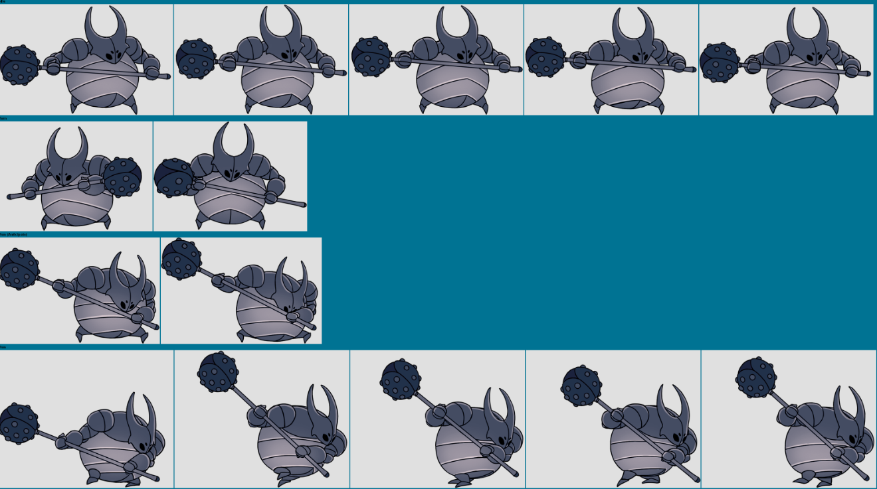
게임 소개
게임 컨셉
기존에 존재하는 할로우 나이트라는 게임을 메인으로 원래의 할로우 나이트는 메트로베니아 형식
다만, 할로우 나이트의 보스전 부분만 가져와 스테이지화 시켜서 만들 예정
게임 재미 요소
다양한 스프라이트를 이용한 보스의 다양한 패턴
보스, 플레이어 공격시 화려한 이펙트, 사운드

Slide 4
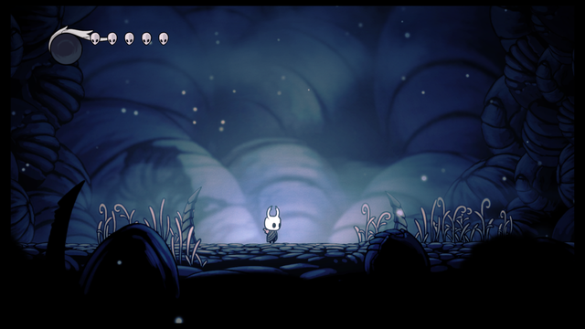
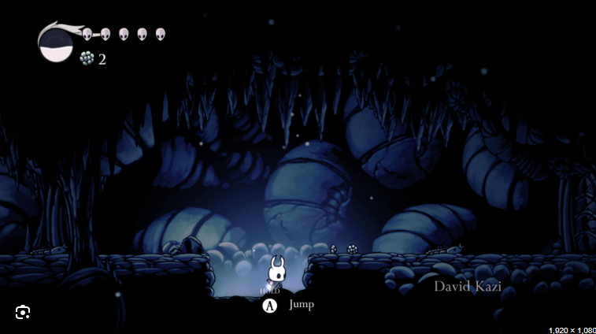
게임 흐름(튜토리얼)
처음 시작하면 아무 것도 빈 공간에서 시작하면 맵 오른쪽으로 이동하면서 기본적인 조작과 스킬들을 익힐 수 있는 튜토리얼을 진행한다
처음 시작 화면
조작키를 알려주는 튜토리얼 단계

Slide 5
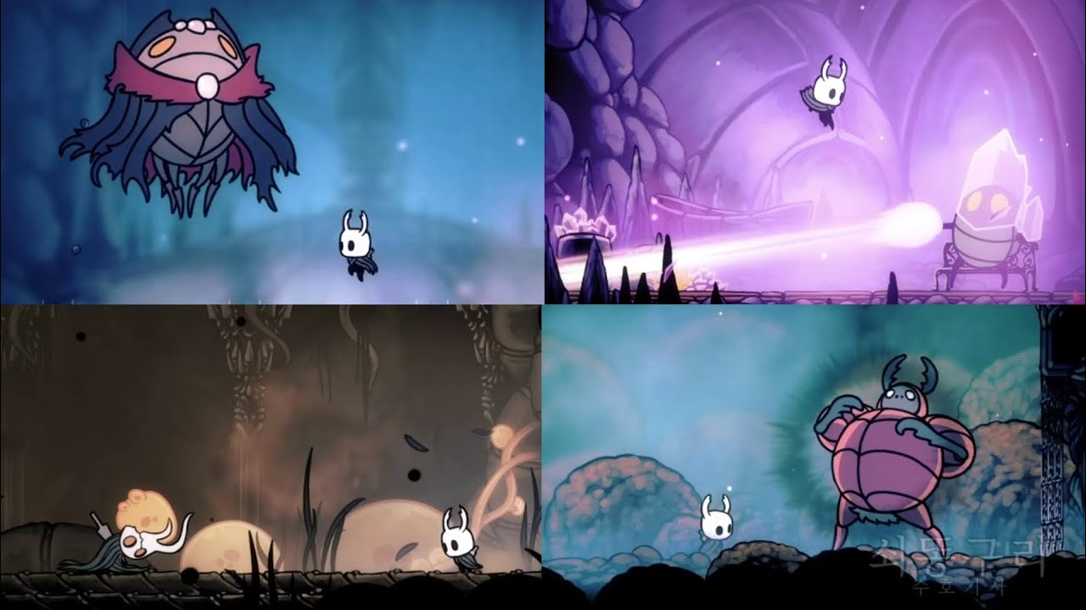
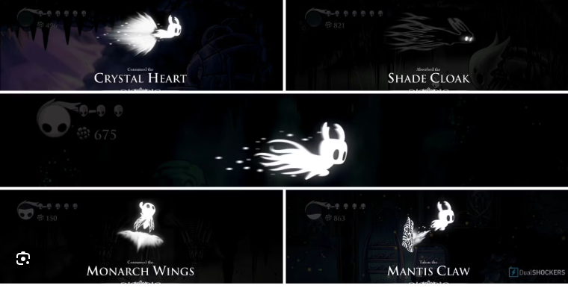
게임 흐름(보스 스테이지)
처음에는 간단한 패턴을 가진 보스들 부터 차례대로 3 스테이지가 있으며 스테이지를 클리어 하면 새로운 기술을 배우고 다음 스테이지로 넘어갈 수 있게 된다
여러가지 스킬들
스테이지마다 다른 보스들

Slide 6
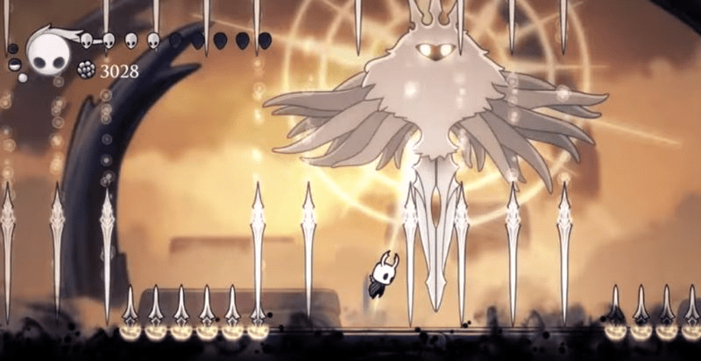
게임 흐름(엔딩)
마지막 스테이지를 클리어 할 시 엔딩 연출과 함께 끝나고 메인화면으로 돌아온다

Slide 7
게임 개발 일정
1주차: 게임 리소스 검색 및 모으기, 주인공 간단한 이동 애니메이션 구현
2주차: 게임 시작 화면, 튜토리얼 단계와 점프, 공격 등의 애니메이션
3주차: 메인 캐릭터 스킬과 이동기 이펙트 구현, 보스 스테이지 장애물 등 간단 구현
4주차: 보스 1 스테이지 구현(보스의 이동, 공격, 스킬 이펙트 추가)
5주차: 보스 2 스테이지 구현(동일)
6주차: 보스 3 스테이지 구현(동일)
7주차: 엔딩 장면 및 보스마다 부족한 이펙트 추가
8주차: 버그 수정 및 공격, 이동 이펙트 검토

